Slide 1

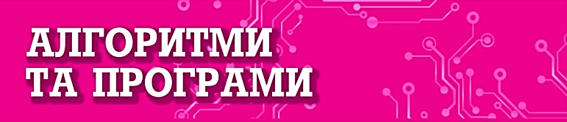





Урок 33
інформатика
ЛІНІЙНІ ПРОЄКТИ ЗІ ЗМІННИМИ В SCRATCH 3
6
Перейти на Ютуб-канал «Дистанційне навчання»

Slide 2

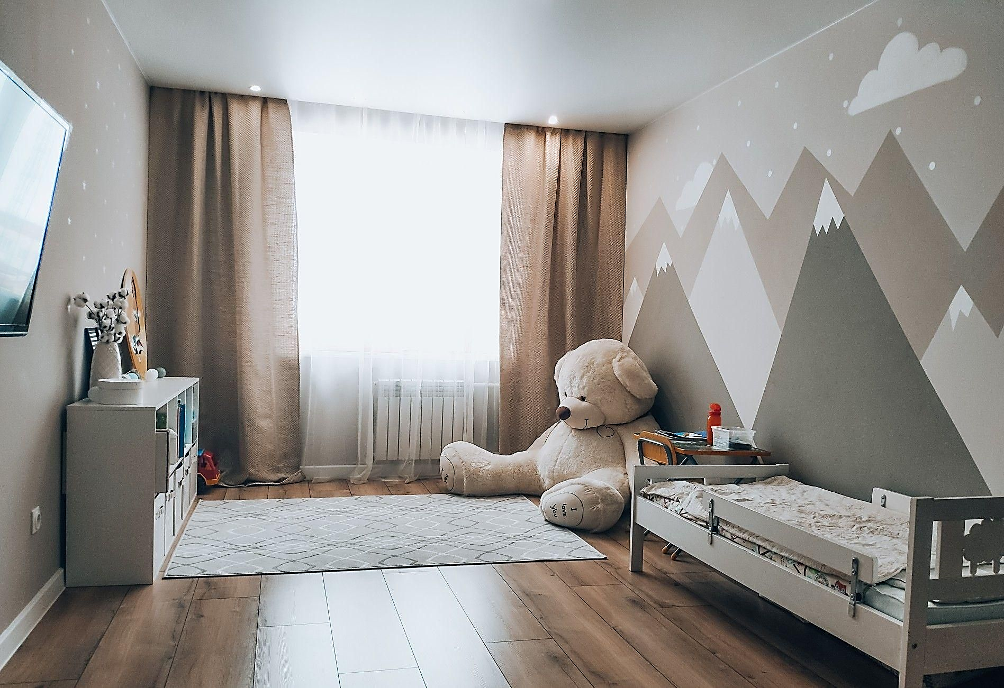

Проєкт 1
Складіть проєкт у середовищі Scratch 3 з використанням змінних.
Обчислити периметр кімнати за уведеними користувачем довжиною і шириною кімнати.

Slide 3
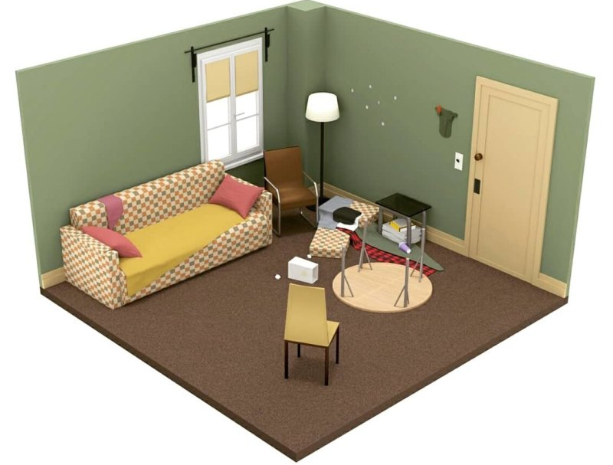
Обчислення периметра проводиться за формулою
Периметр = 2 * (Довжина + Ширина)
Ширина кімнати (В)
Довжина кімнати (А)

Slide 4

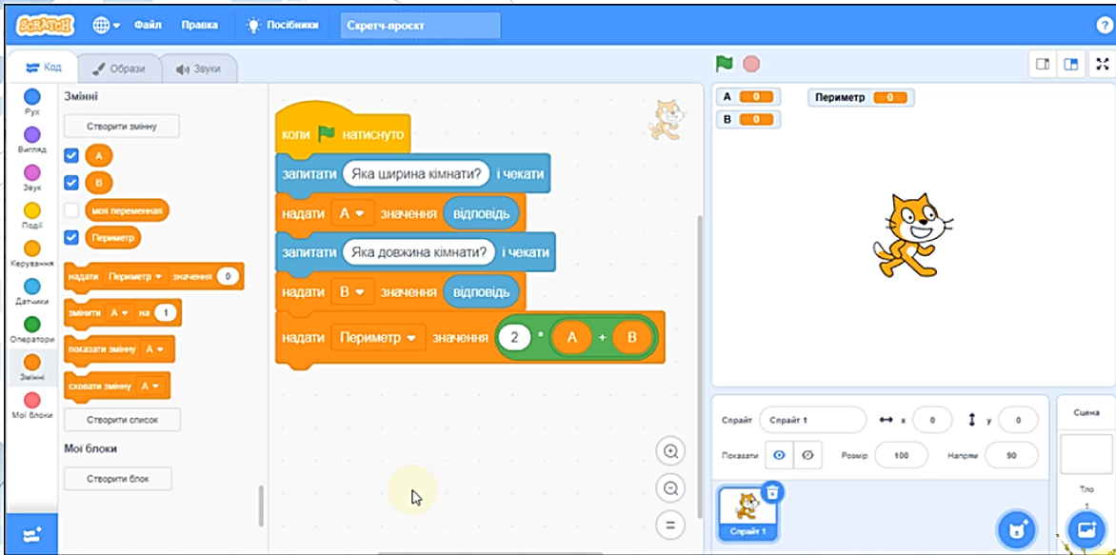
5
Напишемо команду Котику сказати відповідь і запустимо проєкт.

Slide 5
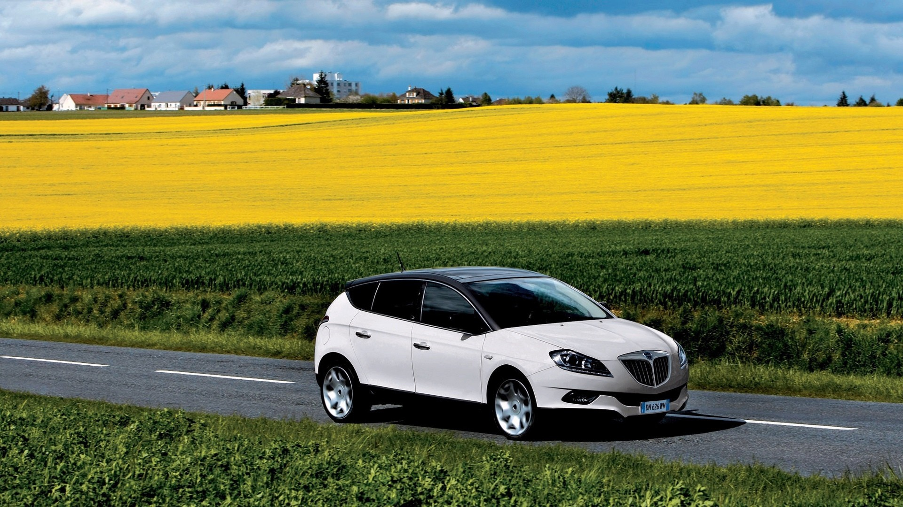
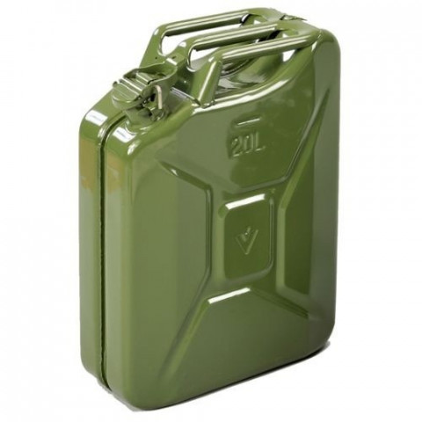
Проєкт 2
Складіть проєкт у середовищі Scratch 3 з використанням змінних.
Автомобіль проїхав певний час з певною швидкістю. Обчисліть вар-тість витраченого бензину, якщо цей автомобіль витрачає 8 л бензину на 100 км, а 1 л бензину коштує 30 грн.

Slide 6


Обчислення вартості бензину проводиться за формулою
Вартість = 30 * 8 * (Шлях * час / 100)
Обчислення шляху проводиться за формулою Шлях = Швидкість * час
Час руху
Швидкість
Шлях
Бензин

Slide 7
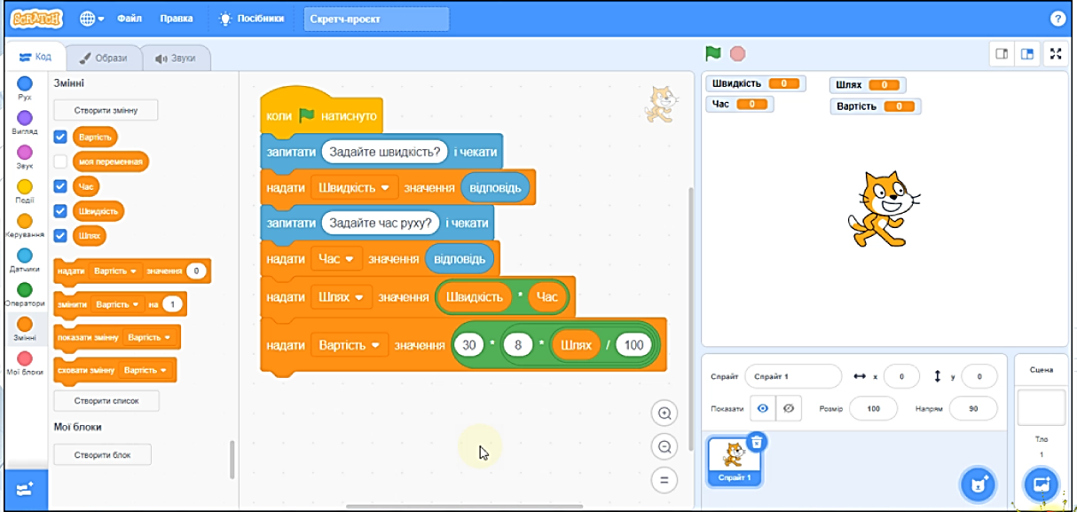
7
Напишемо команду Котику сказати відповідь і запустимо проєкт.

Slide 8

Повну презентацію дивіться у відеоуроці
інформатика
6
Перейти на Ютуб-канал «Дистанційне навчання»

